Slide 1
文件的定义
文件是Linux用来存储信息的基本结构，它是被命名（称为文件名）的存储在某种介质上的一组信息的集合。

Slide 2
文件类型
文件类型
目录文件
d
特殊文件
p/l/b/c
普通文件
-

Slide 3
文件操作命令
ls
touch
cp
mv
rm
find
cat
more
head
Tail
Tar
Zip/unzip

Slide 4
ls
功能：列出指定目录中的内容。
语法：ls [参数] [文件或目录]
常用参数：
  l：显示目录下详细信息
  a：显示所有文件和目录，包括隐含文件和非隐含文件
  d：把目录像文件那样显示，不显示目录下的文件
  i：显示目录和文件的节点号

Slide 5
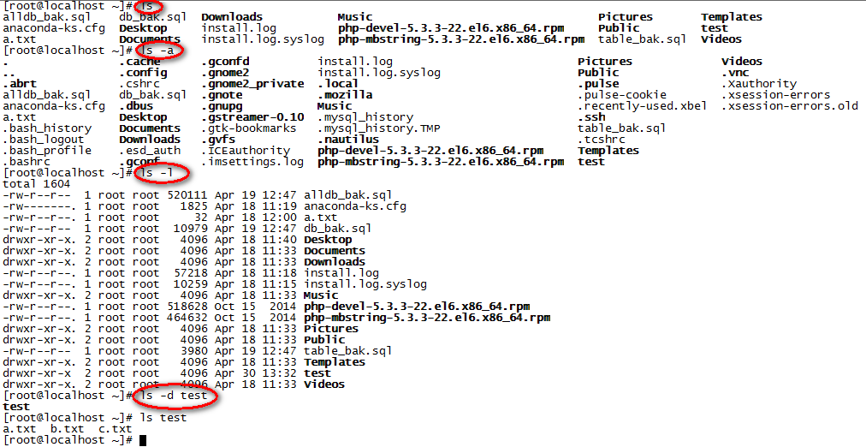
例子

Slide 6
通配符
* 匹配任何字符和任何数目的字符
？匹配单一数目的任何数目的字符
[ ] 匹配中括号之内的任意一个字符
举例：
  ls *.conf
  ls /home/*.txt
  ls *h.conf
  ls test?.aa
  ls [a,b,c].*

Slide 7
命令帮助
通过命令参数直接查看帮助cmd –help
  例如：ls –help
使用man命令获得帮助 man cmd
  例如：man ls
使用info命令获得帮助 info cmd
  例如：info ls

Slide 8
ls扩展
-F — 文件类型（File type）。在每一个列举项目之后添加一个符号。这些符号包括：/ 表明是一个目录；@ 表明是到其它文件的符号链接；* 表明是一个可执行文件。
-r — 逆向（reverse）。从后向前地列举目录中的内容。
-R — 递归（recursive）。该选项递归地列举所有目录（在当前目录之下）的内容。
-S — 大小（size）。按文件大小排序。
-t — 时间（time）。按文件修改时间排序。

Slide 9

touch
功能：改变文件或目录时间，如果文件不存在则新建一个空文件。
例子：
新建一个空文件abc.txt

Slide 10
cp
功能：将文件或目录从一个目录拷贝到另一个目录。
语法：cp [ 参数 ] 源文件或目录 目的文件或目录
常用参数：
  i当目的文件存在时，系统提示是否拷贝
  f当目的文件存在时，不提示，直接拷贝
  a使拷贝的文件权限或日期不发生变化
  r拷贝整个目录及子目录中的所有文件和子目录

Slide 11
例子
拷贝文件abc.txt 到test/目录下
  cp abc.txt test/
  备份文件abc.txt，备份文件名为abc.txt.bak
  cp abc.txt abc.txt.bak

Slide 12
例子
将test目录以及子目录子文件都拷贝到testa目录下
  cp -r test testa

Slide 13
mv
功能：将目录或文件移动的命令。另一个功能是对文件或目录重命名。
语法： mv [ 参数 ] 源文件或目录 目的文件或目录
常用参数：
  i：移动时需要提示
  f：覆盖前永不提示

Slide 14
例子
将abc.txt文件重命名为a.txt
  mv abc.txt a.txt
将a.txt文件剪切到test目录下
  mv a.txt test/

Slide 15
rm
功能：删除文件
语法：rm [ 参数 ] 要删除文件或目录
常用参数：
  i：删除文件时需要确认
  f：删除文件时不需要确认
  r：递归删除目录以及子目录子文件

Slide 16
例子
删除a.txt文件
  rm a.txt
删除所有以.txt为后缀的文件
  rm *.txt
删除test目录以及目录中的文件、子目录
  rm -rf test

Slide 17
find
功能：查找文件
  语法：find [路径] [选项] [操作]
路径：
  点“.”表示从当前路径开始查找
  斜线“/”表示从根目录开始查找

Slide 18
find常用选项
选项 | 意义
name | 根据文件名查找文件
perm | 根据文件权限查找文件
prune | 使用这一选项可以使find命令不在当前指定的目录中查找，如果同时使用-depth选项，那么-prune将被find命令忽略
user | 根据文件属主查找文件
group | 根据文件所属的用户组查找文件
mtime -n +n | 根据文件的更改时间查找文件，-n表示文件更改时间距今在n天之内，+n表示文件更改时间距今在n天前
nogroup | 查找无有效所属组的文件，即该文件所属的组在/etc/groups中不存在
nouser | 查找无有效属主的文件，即该文件的属主在/etc/passwd中不存在
-newer file1 ! file2 | 查找更改时间比文件file1新但比文件file2旧的文件
type | 查找某一类型的文件，type后跟的子选项及其意义如下：b:块设备文件；d:目录；c:字符设备文件；p:管道文件；l:符号链接文件；f:普通文件
size n[cwbkMG] | 查找文件长度为n块的文件，带有c时表示文件长度以字节计
depth | 在查找文件时，首先查找当前目录中的文件，然后再在其子目录中查找

Slide 19
find操作
操作名称 | 意义
print | 将匹配的文件输出到标准输出
exec | 对匹配的文件执行该参数所给出的Shell命令。相应命令的形式为'command' { } \;，注意{ }和\；之间的空格
ok | 和-exec的作用相同，只不过以一种更为安全的模式来执行该参数所给出的Shell命令，在执行每一个命令之前，都会给出提示，让用户来确定是否执行
  find命令选项很多，可以灵活地指定各种搜索条件
  find命令操作却只有三种
  print简单打印搜索结果
  ok操作和exec的作用相同，都可以对搜索结果执行命令，但是，ok操作在操作前能给出提示

Slide 20
例子
从根目录开始查找，查找以.log为后缀的所有文件
  find / -name ‘*.log’
查找系统中大于100M的文件
  find / -size +100M

Slide 21
例子
从当前目录开始查找以i开头且权限为644的文件
  find . -name 'i*' -perm 644
同上，将查找的文件详细信息列出
  find . -name 'i*' -perm 644 -exec ls -l {} \;
  find . -name 'i*' -perm 644 -ok ls -l {} \;

Slide 22
cat
功能：在屏幕上显示文件内容。
语法： cat [选项] [文件名称]
常用选项：
  n ：对所有输出的行数编号
  b或 --number-nonblank：和 -n 相似，只不过对于空白行不编号
  s或 --squeeze-blank：当遇到有连续两行以上的空白行，就代换为一行的空白行
  其它：
  >：覆盖重定向
  >>：追加重定向

Slide 23
例子
在屏幕上显示install.log文件内容。
  cat install.log
  有趣的命令：tac？
在屏幕上显示install.log文件内容，并显示行号。
  cat -n install.log
将1.txt和2.txt文件的内容合并，然后重定向到3.txt中
  覆盖：cat 1.txt 2.txt>3.txt
  追加：cat1.txt 2.txt>>3.txt

Slide 24
more
  功能：分页显示一个文件或任何输出结果。
  语法：more 文件名
  操作：
  ctrl+f：向下翻页
  回车键：向下显示一行
  ctrl+b:向上往回翻页
  q:退出

Slide 25
例子
用分页方式显示install.log文件内容，然后查找server关键字，然后退出。
  more install.log
  /server
  n
  q

Slide 26
head
功能：查看文件开头部分内容。
用法：
  head 文件名：显示该文件前十行内容
  head -n 20 文件名：显示该文件前20行内容

Slide 27
例子
显示install文件前5行内容。
  head -n 5 install.log

Slide 28
tail
功能：查看文件尾部内容。
用法：
  tail 文件名：显示该文件后10行内容
  tail -n 20 文件名：显示该文件后20行内容
  tail -f 文件名：显示该文件后10行内容并在文件内容增加后，自动实时显示新增的文件内容。

Slide 29
例子
实时查看a.log日志文件内容
  tail -f a.log
查看a.log日志文件的末尾15行内容
  tail -n 15 a.log

Slide 30
练习
1、以test用户名连接到教师服务器
2、新建一个以自己名字命名的.txt文件
3、查看当前目录下所有文件的详细信息
4、将自己的文件备份，备份文件加.bak后缀
5、将自己的.txt文件重命名为.log文件
6、删除自己的备份文件
7、在屏幕上显示自己.log文件的内容
8、实时查看自己.log文件的内容
9、从根目录开始查找自己的.log文件

Slide 31
tar
功能：压缩、解压缩，支持的格式为tar、gz、bz2
用法： tar [选项] <归档文件> [未打包文件]
常用选项：
  -z ：是否同时具有 gzip 的属性？
  -x ：解开一个压缩档案的参数指令！
  -t ：查看 tarfile 里面的档案！
  -c ：建立一个压缩档案的参数指令
  -v ：压缩的过程中显示档案！
  -f ：使用档名，请留意，在 f 之后要立即接档名喔！不要再加参数！
  例如使用『 tar -zcvfP tfile sfile』就是错误的写法，要写成
  『 tar -zcvPf tfile sfile』才对喔！
  -p ：使用原档案的原来属性（属性不会依据使用者而变）
  -P ：可以使用绝对路径
  -N ：比后面接的日期(yyyy/mm/dd)还要新的才会被打包进新建的档案中！
  --exclude FILE：在压缩的过程中，不要将 FILE 打包！

Slide 32
例子
将test目录压缩
  tar -cvf test.tar test
将test目录压缩为gzip包
  tar -zcvf test.tar.gz test

Slide 33
例子
对test.tar解压
  tar -xvf test.tar
对test.tar.gz解压
  tar -zxvf test.tar.gz

Slide 34
zip、unzip
压缩：zip -r 文件名.zip 未打包文件
解压：unzip 文件名.zip
应用场景，linux下文件夹如果直接通过ssh或直接复制方式将会改变文件夹中文件的属性；在复制之前将文件夹整体zip;将zip文件复制出来，需要时再做unzip;不会改变文件的属性

Slide 35
附：中文乱码的修改,最好不改
locale –a
#cat /etc/sysconfig/i18n
# vi /etc/sysconfig/i18n
LANG="zh_CN.GBK"
SUPPORTED="zh_CN.UTF-8:zh_CN:zh"
SYSFONT="latarcyrheb-sun16“
source /etc/sysconfig/i18n

